Slide 1
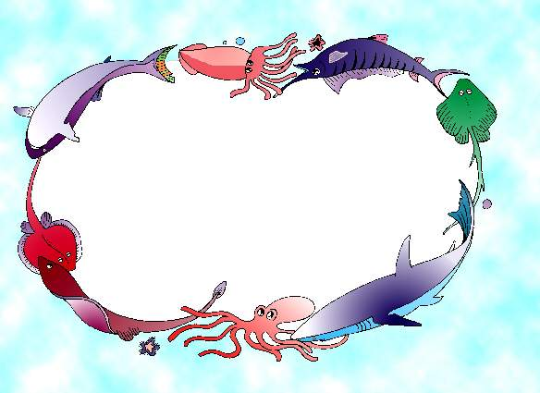
zhēng chǎo
18 争 吵
作者：亚米契斯

Slide 2
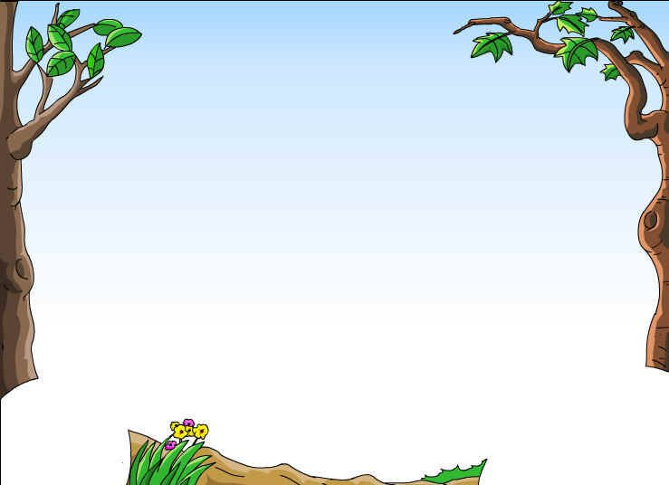
读一读：
jí dù
yuán gù
bēi āi
fèn nù
bào fù
嫉 妒
缘 故
悲 哀
愤 怒
报 复
儿化韵：
读成
我火了
我火儿了
偷偷地看他
读成
偷偷儿地看他
多音字：
āi
ái
āi
āi
你挨着我
终于挨到了放学
挨家挨户

Slide 3


想一想？
1、谁与谁争吵？
“克莱谛”不小心弄脏了“我”的笔记本，我为了报复，故意弄脏了“克莱谛”的本子。
“我”与“克莱谛”
2、他们为何争吵？
3、我与“克莱谛”争吵前 后的表现时怎样的，又是如何和好的呢？

Slide 4
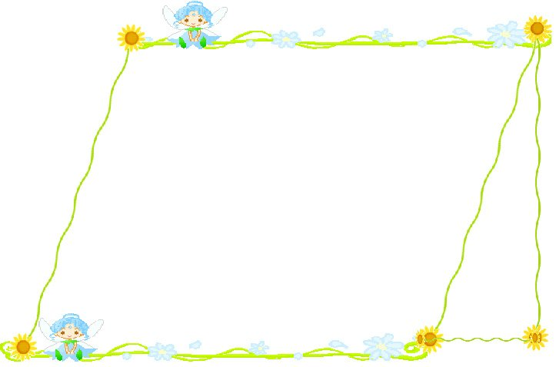
坐在旁边的克莱谛忽然碰到我的胳膊肘
我火了，骂了他一句。
争吵前：
他只是微笑着说：“我不是故意的。”
我：
火了
、骂“克莱谛”
我的笔记本被弄脏
克莱谛：
微笑
、解释
我想报复他。过了一会儿，我也碰了他一下，把他的本子也弄脏了。
我：
弄脏克莱谛的本子
因为嫉妒
因为嫉妒
脸红、举起手
他的笑让我很不高兴。我心想：“哼，不就是得了奖，有什么了不起！”
克莱谛：
缩回手去
克莱谛气的脸都红了。“你这是故意的！”说着就举起手来。
克莱谛急忙缩回手去，说：“我在外边等你！”

Slide 5
心里暗暗说“去向他认错吧”，可是“请原谅我”这几个字怎么也说不出来。
争吵后：
要是我没有骂他，没有做对不起他的事该有多好！
“我”
后悔
想承认错误
说不出口
矛盾心理
“克莱谛”
不时用眼睛瞟我，从他眼里表现出来的不是愤怒，而是悲哀。
对“我”的所作所为觉得不可理解
对“我”的所作所为的宽容

Slide 6
和好：
“不，安利柯！”克莱谛微笑着用手拨开尺子，温和地对我说，“让我们像从前那样做好朋友吧！”
“以后我们再不吵架了，好吗？”
“再也不了！再也不了！”我回答说。
注意：“说”字后面不全用冒号。

Slide 7
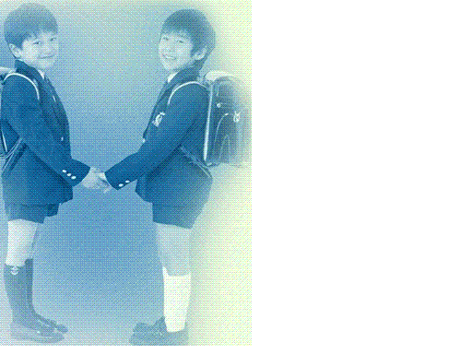
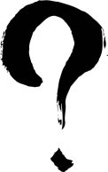
假如克莱谛没有主动与“我”和好，事情会怎样发展呢？

Slide 8

总 结
吵架
“我”
“克莱谛”
和好
（不安）
（主动）
知错就改

